Slide 1
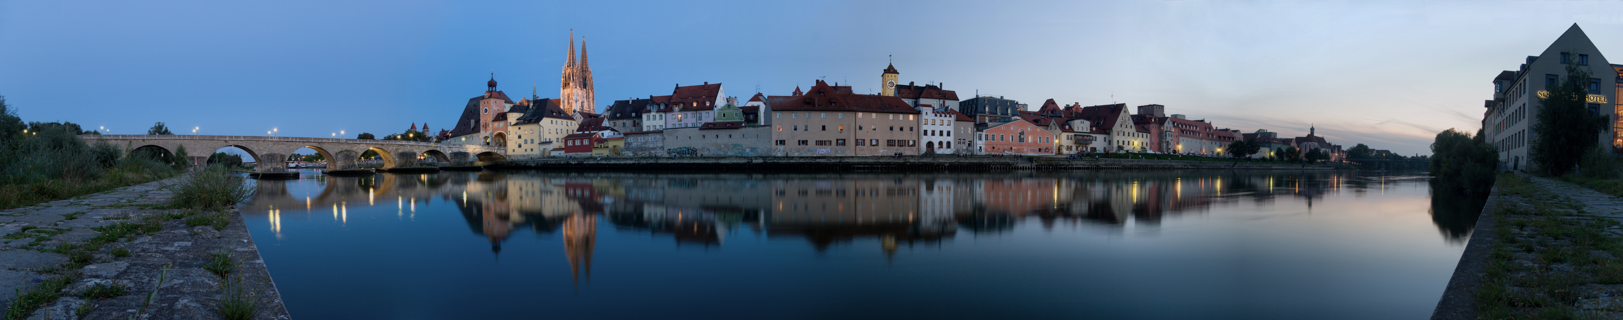


Oda a la vida
(Muere lentamente…)
Ode à vida
(Morre lentamente...)
RaúlTM
2014

Slide 2
Morre lentamente quem não troca de idéias, não troca de discurso, evita as próprias contradições.
Morre lentamente quem vira escravo do hábito, repetindo todos os dias o mesmo trajeto e as mesmas compras no supermercado. Quem não troca de marca, não arrisca vestir uma cor nova, não dá papo para quem não conhece.
Morre lentamente quem faz da televisão o seu guru e seu parceiro diário. Muitos não podem comprar um livro ou uma entrada de cinema, mas muitos podem, e ainda assim alienam-se diante de um tubo de imagens que traz informação e entretenimento, mas que não deveria, mesmo com apenas 14 polegadas, ocupar tanto espaço em uma vida.
Morre lentamente quem evita uma paixão, quem prefere o preto no branco e os pingos nos is a um turbilhão de emoções indomáveis, justamente as que resgatam brilho nos olhos, sorrisos e soluços, coração aos tropeços, sentimentos.
Morre lentamente quem não vira a mesa quando está infeliz no trabalho, quem não arrisca o certo pelo incerto atrás de um sonho, quem não se permite, uma vez na vida, fugir dos conselhos sensatos.
Morre lentamente quem não viaja, quem não lê, quem não ouve música, quem não acha graça de si mesmo.
Morre lentamente quem destrói seu amor-próprio. Pode ser depressão, que é doença séria e requer ajuda profissional. Então fenece a cada dia quem não se deixa ajudar.
Morre lentamente quem não trabalha e quem não estuda, e na maioria das vezes isso não é opção e, sim, destino: então um governo omisso pode matar lentamente uma boa parcela da população.
Morre lentamente quem passa os dias queixando-se da má sorte ou da chuva incessante, desistindo de um projeto antes de iniciá-lo, não perguntando sobre um assunto que desconhece e não respondendo quando lhe indagam o que sabe.
Morre muita gente lentamente, e esta é a morte mais ingrata e traiçoeira, pois quando ela se aproxima de verdade, aí já estamos muito destreinados para percorrer o pouco tempo restante.
Que amanhã, portanto, demore muito para ser o nosso dia. Já que não podemos evitar um final repentino, que ao menos evitemos a morte em suaves prestações, lembrando sempre que estar vivo exige um esforço bem maior do que simplesmente respirar.
Muere lentamente quien no cambia de ideas, ni cambia de discurso, quien evita las propias contradicciones.
Muere lentamente quien se transforma en esclavo del hábito, repitiendo todos los días los mismos trayectos y las mismas compras en el supermercado. Quien no cambia de marca, no arriesga vestir un color nuevo, no da algo a quien no conoce.
Muere lentamente quien hace de la televisión su gurú y su pareja diaria.
Muchos no pueden comprar un libro o una entrada de cine, pero muchos pueden, y aún así se alienan delante de un tubo de imágenes que trae la información y el entretenimiento, pero que no debería, pues con sólo 14 pulgadas, ocupar tanto espacio en una vida.
Muere lentamente quien evita una pasión, quien prefiere el negro sobre blanco y los puntos sobre las “íes” a un remolino de emociones indomables, justamente las que rescatan el brillo de los ojos, sonrisas e hipos, corazones a los tropiezos y sentimientos.
Muere lentamente quien no voltea la mesa cuando está infeliz en el trabajo, quien no arriesga lo cierto por lo incierto para ir detrás de un sueño, quien no se permite por lo menos una vez en la vida, huir de los consejos sensatos.
Muere lentamente quien no viaja, quien no lee, quien no oye música, quien no encuentra gracia en si mismo.
Muere lentamente quien destruye su amor propio. Puede ser la depresión, esa enfermedad es grave y requiere ayuda profesional. Entonces muere cada día quien no se deja ayudar.
Muere lentamente quien no trabaja y quien no estudia, y la mayoría de las veces es una opción y, sí, destino: entonces un gobierno en silencio puede matar lentamente una buena parte de la población.
Muere lentamente, quien pasa los días quejándose de su mala suerte o de la lluvia incesante, desistiendo de un proyecto antes de empezarlo, el que no pregunta acerca de un asunto que desconoce o no responde cuando le indagan sobre algo que sabe.
Muchas personas mueren lentamente, y esta muerte es una muy ingrata y traicionera, porque cuando se acerca de verdad, ya estamos muy destrozados para caminar en el corto tiempo que resta.
Que mañana, por tanto, demore mucho para que sea nuestro día. Dado que no podemos evitar un final repentino, por lo menos evitar la muerte en suaves prestaciones, recordando siempre que estar vivo exige un esfuerzo mucho mayor que simplemente respirar.
Fin
RaúlTM
2014

Slide 3
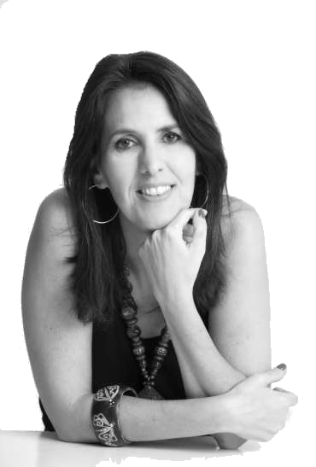

Medeiros
Martha
20 de agosto de 1961
Brasil
Música: “Lost without you”
Ernesto Cortazar
Imágenes: de Internet
RaúlTM
2014

Slide 4



Accede a la sección que desees desde aquí:
Propia Creación
De la Red
Dedicatorias | Fechas Especiales | Graciosos
Historia y Arte | Lugares | Musicales
Naturaleza y Ciencias | Política | Reflexión
Religiosos | Románticos | Salud
Dedicatorias | Fechas Especiales | Graciosos
Historia y Arte | Lugares | Musicales
Naturaleza y Ciencias | Política | Reflexión
Religiosos | Románticos | Salud
Si deseas recibir pps periódicamente en tu correo electrónico subscríbete aquí:

